Slide 1
Toán
Bài 11. Bảng nhân, chia 8
TIẾT 2

Slide 2
01
KHỞI ĐỘNG

Slide 3




KHỈ CON
QUA SÔNG

Slide 4
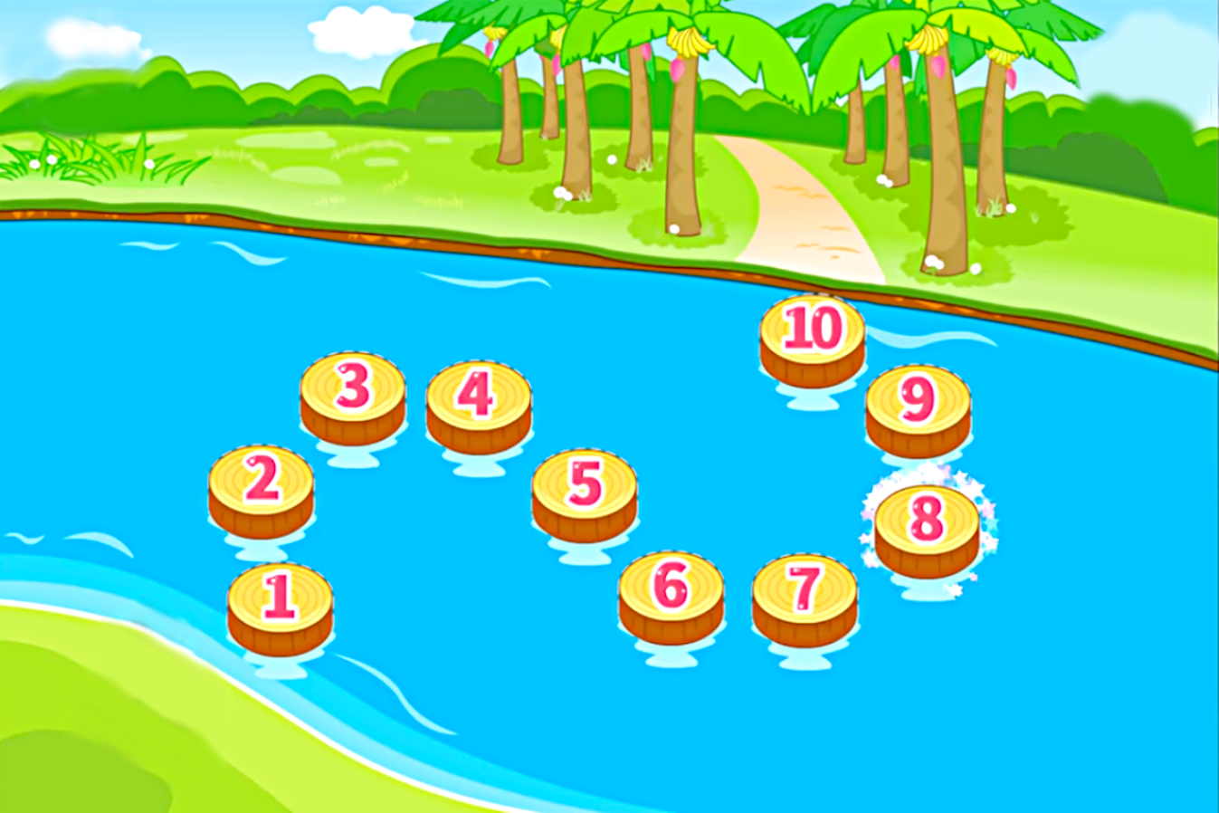













LUYỆN TẬP
CHÚC MỪNG

Slide 5


16
8 × 2

Slide 6

24
8 × 3

Slide 7
32
8 × 4

Slide 8
40
8 × 5

Slide 9
48
8 × 6

Slide 10
7
56 : 8

Slide 11
8
64 : 8

Slide 12
9
72 : 8

Slide 13
10
80 : 8

Slide 14
0
8 × 0

Slide 15
02
LUYỆN TẬP

Slide 16
1. Nêu các số còn thiếu.
a)
8
16
24
?
56
72
32
?
40
48
?
64
?
80
b)
80
72
64
?
32
56
48
?
40
?
24
?
16
8

Slide 17
2. Số ?
× 3
+ 16
8
24
?
?
40

Slide 18
标题文字添加此处
print the presentation and make it into a film to be used in a wider field
用户可以在投影仪或者计算机上进行演示也可以将演示文稿打印出来
用户可以在投影仪或者计算机上进行演示也可以将演示文稿打印出来
用户可以在投影仪或者计算机上进行演示也可以将演示文稿打印出来
标题文字添加
用户可以在投影仪或者计算机上进行演示也可以将演示文稿打印出来制作成胶片以便应用到更广泛的领域中
用户可以在投影仪或者计算机上进行演示也可以将演示文稿打印出来
用户可以在投影仪或者计算机上进行演示也可以将演示文稿打印出来
用户可以在投影仪或者计算机上进行演示也可以将演示文稿打印出来

Slide 19
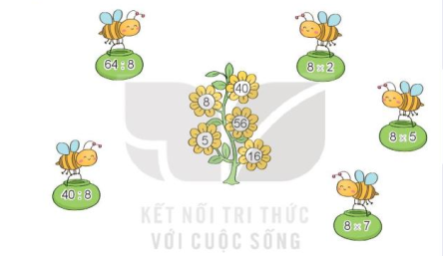
3. Chọn kết quả cho mỗi phép tính

Slide 20

4. Mỗi con cua có 8 cái cẳng và 2 cái càng. Hỏi:
a) 3 con cua có bao nhiêu cái cẳng?
b) 6 con cua có bao nhiêu cái càng?

Slide 21

Tóm tắt:
Một con cua : 8 cái cẳng
Một con cua : 2 cái càng
a) 3 con cua : ….. cái cẳng?
b) 6 con cua : …. cái càng?

Slide 22
Bài giải:
a) Số cái cẳng 3 con cua có là:
8 × 3 = 24 (cái)
b) Số cái càng 6 con cua có là:
6 × 3 = 18 (cái)
Đáp số: a) 24 cái cẳng;
b) 18 cái càng.

Slide 23
03
VẬN DỤNG

Slide 24
TRÒ CHƠI TRUYỀN ĐIỆN
Nối tiếp đọc bảng nhân 8, chia 8

